Slide 1
小学二年级语文课件
北 京
制作：尹勇标
E-mail:yxzq@2911.net
QQ:5017697

Slide 2
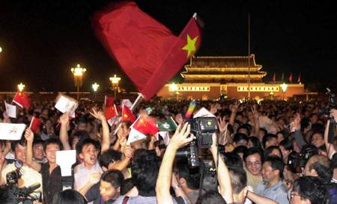
2001年7月13日,
北京获得2008年奥运会举办权。

Slide 3
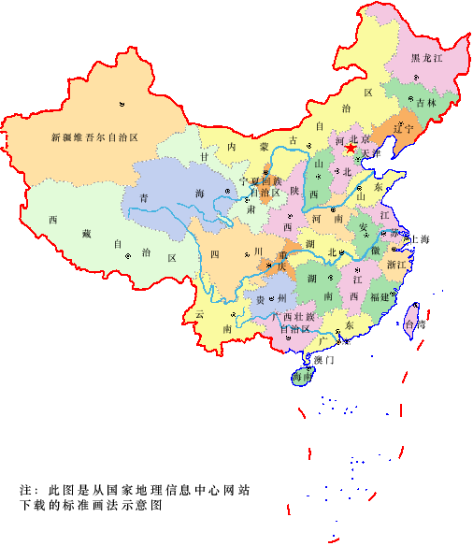
北京
请大家在中国地图上找到首都北京。

Slide 4
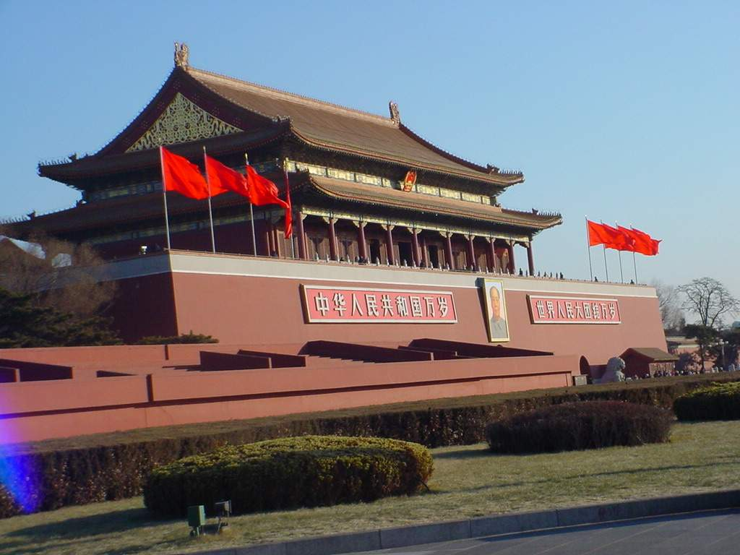
天安门在北京城的中央，红墙，黄瓦，又庄 严，又美丽。

Slide 5
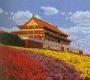
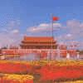

Slide 6
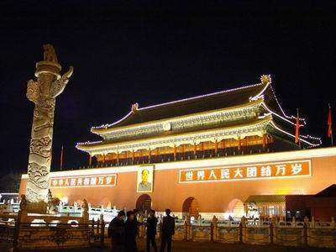

天安门夜景

Slide 7
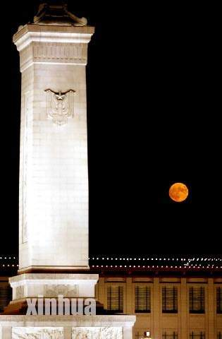
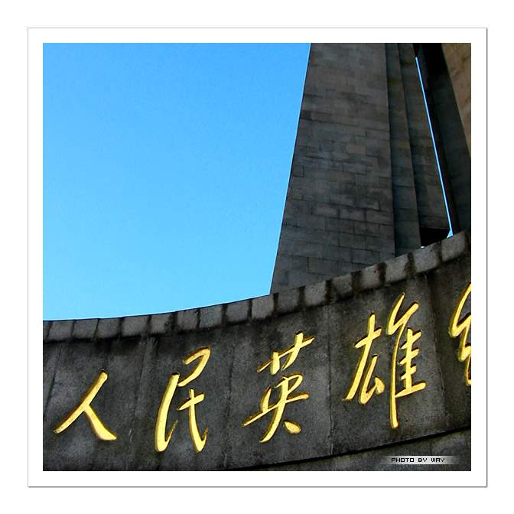
天安门广场矗立着人民英雄纪念碑。

Slide 8
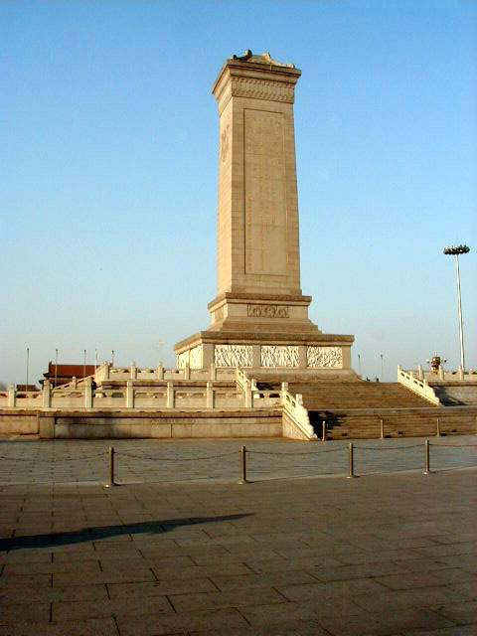

Slide 9
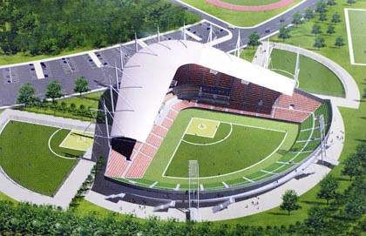
为举办2008年奥运会，北京新建了许多现代化建筑。

Slide 10




Slide 11

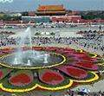

Slide 12
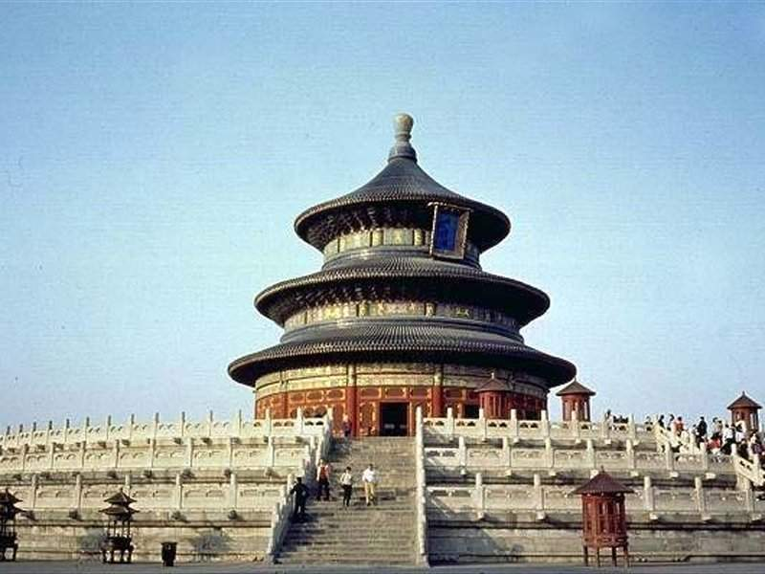
天坛
北京有许多名胜古迹。

Slide 13
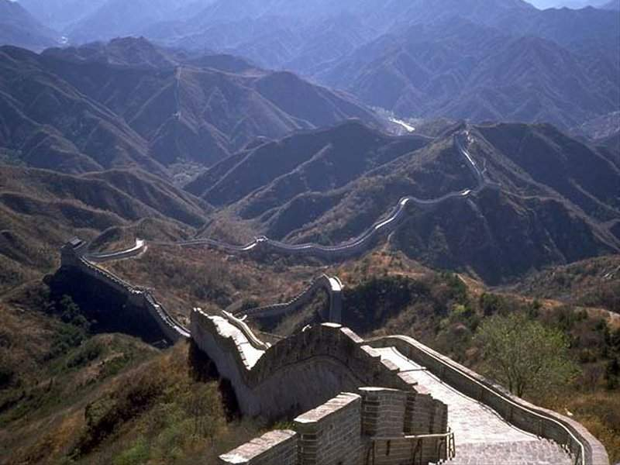
雄伟的万里长城

Slide 14
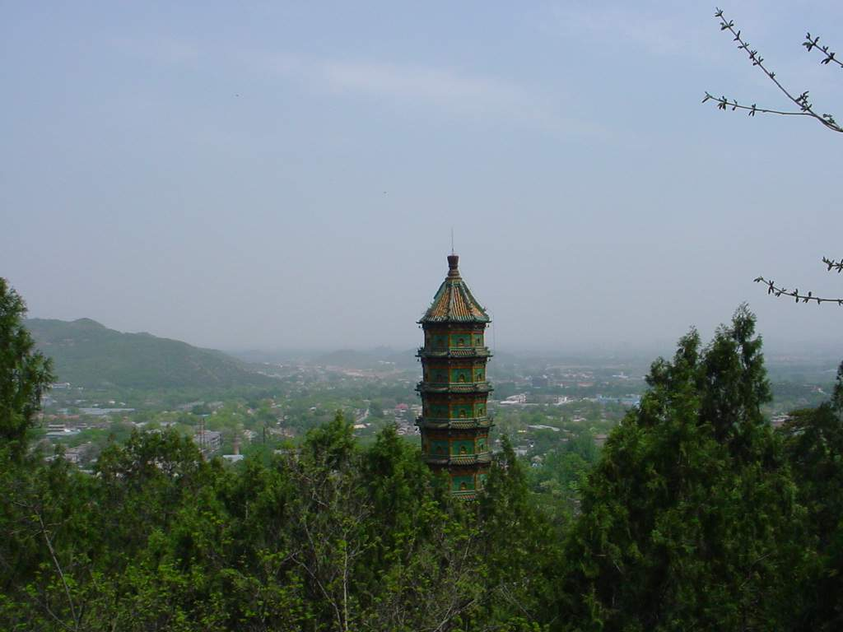
北京还有许多风景优美的公园。

Slide 15
练习
1.读一读，用下面的词语说两三句话。
绿树成阴
鲜花盛开
风景优美
名胜古迹
高楼大厦
川流不息
2.抄写句子。
（1）北京有许多名胜古迹和风景优美的公园。
（2）天安门在北京城的中央，红墙，黄瓦，又庄严，又美丽。

